Slide 1

BÁO CÁO CHUYÊN ĐỀ THỰC TẬP TỐT NGHIỆP
TÌM HIỂU VÀ XÂY DỰNG WEBSITE
VỚI MÔ HÌNH MVC

Slide 2

TỔNG QUAN VỀ CƠ SỞ THỰC TẬP
Travel And Pay Software Solutions còn được gọi là Travel2Pay
Có vốn đầu từ nước ngoài (Đức)
Thành lập từ năm 2013
Chuyên cung cấp giải pháp thanh toán toàn cầu cho các doanh nghiệp đa quốc gia

Slide 3

NỘI DUNG THỰC TẬP TẠI CƠ QUAN TIẾP NHẬN
Tìm hiểu về Github
Tìm hiểu về Mô hình 3 lớp MVC trên nền tảng ASP.NET
Tìm hiểu về các ngôn ngữ, Framework cơ bản xây dựng nên một Website MVC
Tiến hành xây dựng một Website MVC
Tích hợp Bootstrap Template và sử dụng AngularJS để hỗ trợ cho việc quản lý dữ liệu

Slide 4

TÌM HIỂU VỀ GITHUB
Là một dịch vụ cung cấp kho lưu trữ mã nguồn Git
Dễ sử dụng, an toàn và nhanh chóng
Có thể giúp quy trình làm việc code theo nhóm đơn giản hơn rất nhiều bằng việc kết hợp các phân nhánh
Có thể làm việc ở bất cứ đâu vì chỉ cần clone mã nguồn, một phiên bản thay đổi nào đó hoặc một nhánh nào đó từ kho chứa.

Slide 5

TÌM HIỂU VỀ MÔ HÌNH 3 LỚP MVC TRÊN NỀN TẢNG ASP.NET
Bao gồm Model, View, Controller
Dễ dàng quản lý sự phức tạp của ứng dụng
Hỗ trợ tốt hơn cho mô hình phát triển ứng dụng hướng kiểm thử
Tách bạch các tác vụ của ứng dụng
Là một nền tảng khả mở rộng & khả nhúng
Cho phép xây dựng những ứng dụng có các địa chỉ URL xúc tích và dễ tìm kiếm
Notes:
Các đối tượng Models là một phần của ứng dụng, các đối tượng này thiết lập logic của phần dữ liệu của ứng dụng. Thông thường, các đối tượng model lấy và lưu trạng thái của model trong CSDL. Ví dụ như, một đối tượng Product (sản phẩm) sẽ lấy dữ liệu từ CSDL, thao tác trên dữ liệu và sẽ cập nhật dữ liệu trở lại vào bảng Products ở SQL Server.
Views là các thành phần dùng để hiển thị giao diện người dùng (UI). Thông thường, view được tạo dựa vào thông tin dữ liệu model. Ví dụ, view dùng để cập nhật bảng Products sẽ hiển thị các hộp văn bản, drop-down list, và các check box dựa trên trạng thái hiện tại của một đối tượng Product.
Controller là các thành phần dùng để quản lý tương tác người dùng, làm việc với model và chọn view để hiển thị giao diện người dùng. Trong một ứng dụng MVC, view chỉ được dùng để hiển thị thông tin, controller chịu trách nhiệm quản lý và đáp trả nội dung người dùng nhập và tương tác với người dùng. Ví dụ, controller sẽ quản lý các dữ liệu người dùng gởi lên (query-string values) và gởi các giá trị đó đến model, model sẽ lấy dữ liệu từ CSDL nhờ vào các giá trị này.
Tách bạch các tác vụ của ứng dụng (logic nhập liệu, business logic, và logic giao diện)

Slide 6

TÌM HIỂU VỀ CÁC NGÔN NGỮ, FRAMEWORK CƠ BẢN XÂY DỰNG NÊN MỘT WEBSITE MVC
Ngôn ngữ C# và JavaScript
Framework ASP.NET MVC và BOOSTRAP
Notes:
C# là ngôn ngữ lập trình có mục đích chung (general purpose programming language) này được phát triển bởi Microsoft, C# phát triển từ C và C ++ như là một phần sáng kiến của công ty phần mềm Microsoft dựa trên .NET
JavaScript, theo phiên bản hiện hành, là một ngôn ngữ lập trình thông dịch được phát triển từ các ý niệm nguyên mẫu. Ngôn ngữ này được dùng rộng rãi cho các trang web (phía người dùng) cũng như phía máy chủ (với Nodejs)
ASP.NET MVC Framework này là khá nhẹ và cung cấp khả năng kiểm thử, trong đó tích hợp với các tính năng hiện có của ASP.NET như xác thực (authentication) dựa trên membership và cả các master page.
Sử dụng framework BOOSTRAP tránh việc phải lặp đi lặp lại trong quá trình tạo ra các class CSS và các đoạn mã HTML giống nhau trong khi thiết kế web

Slide 7

ĐÔI NÉT VỀ ANGULARJS
Là một framework có cấu trúc cho các ứng dụng web động
Phát triển dựa trên Javascript
Thường dùng để phát triển Frontend
Mã nguồn AngularJS tự động fix với các trình duyệt khác nhau
Angular là mã nguồn mở, hoàn toàn miễn phí

Slide 8

Website sau khi áp dụng AngularJS & Bootstrap Template

Slide 9
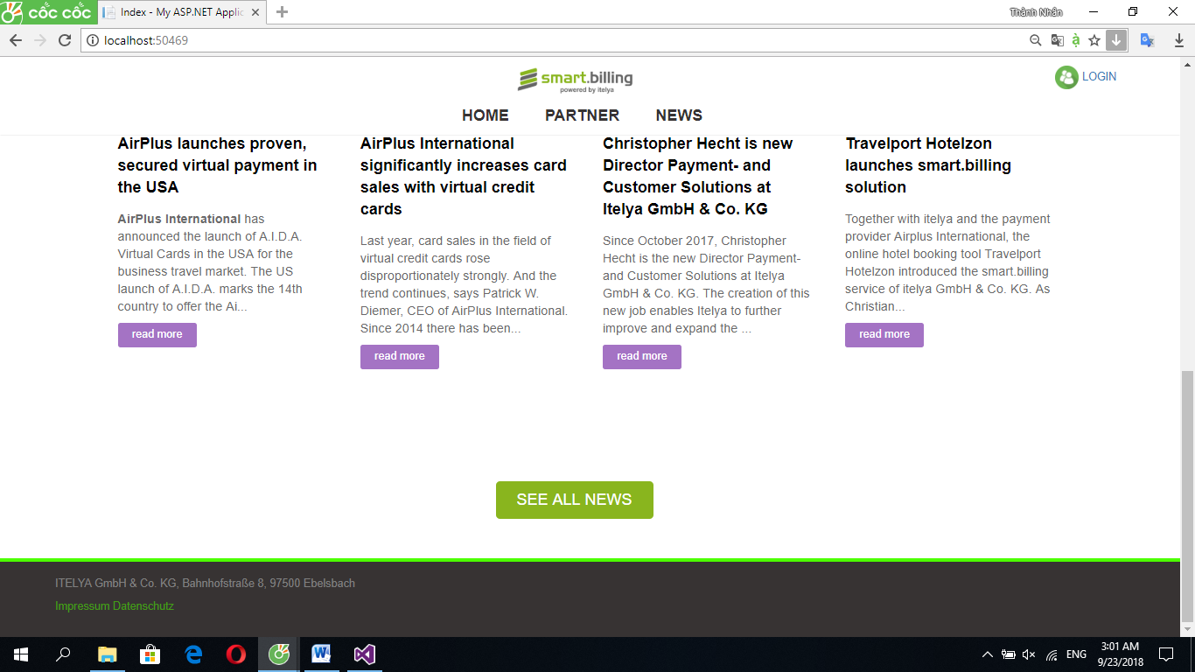
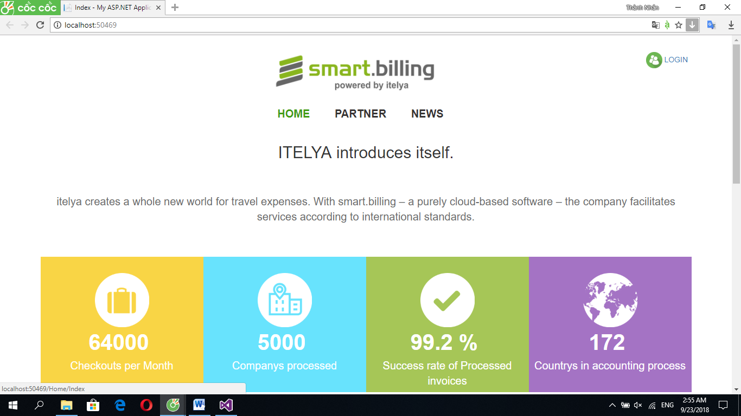
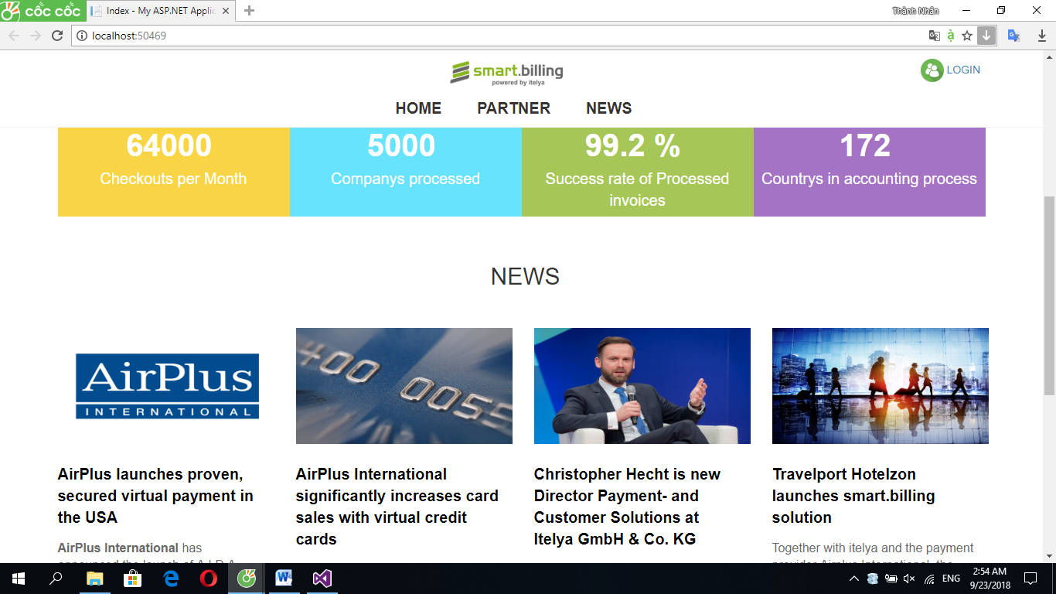
Giao diện trang chủ người dùng

Slide 10
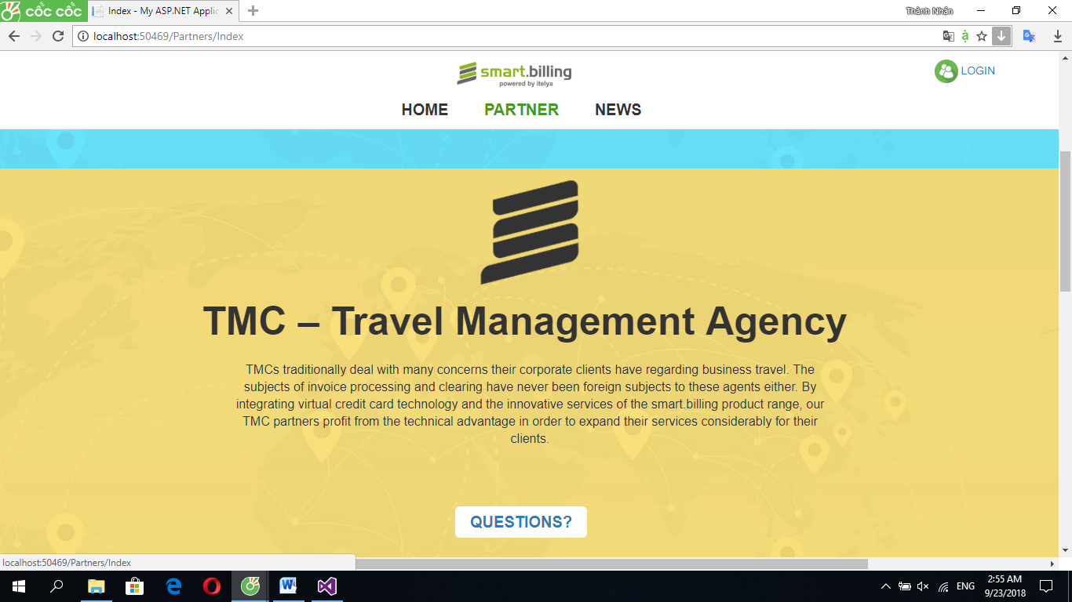
Giao diện trang Partner

Slide 11
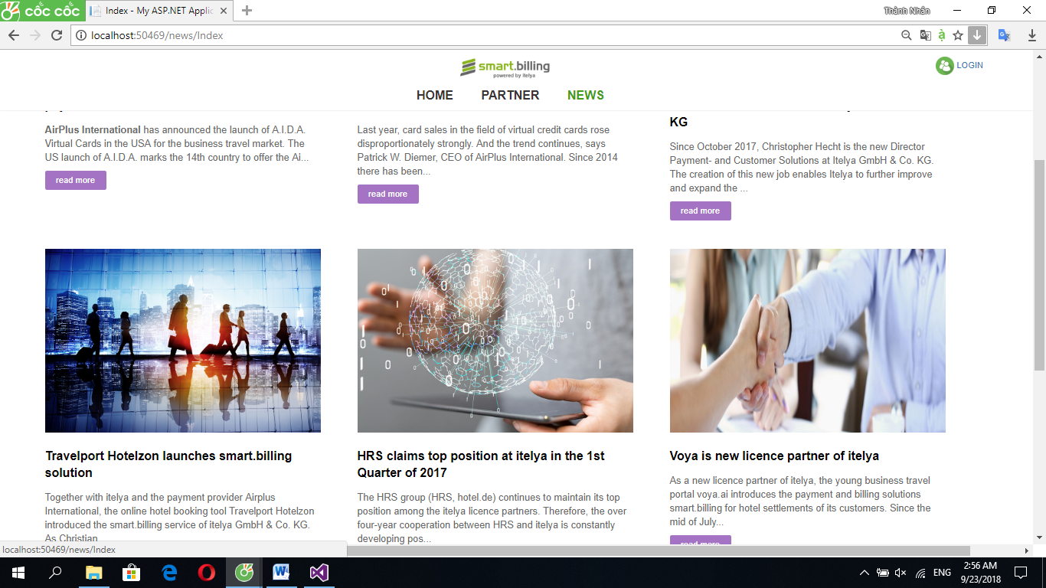
Giao diện trang News

Slide 12
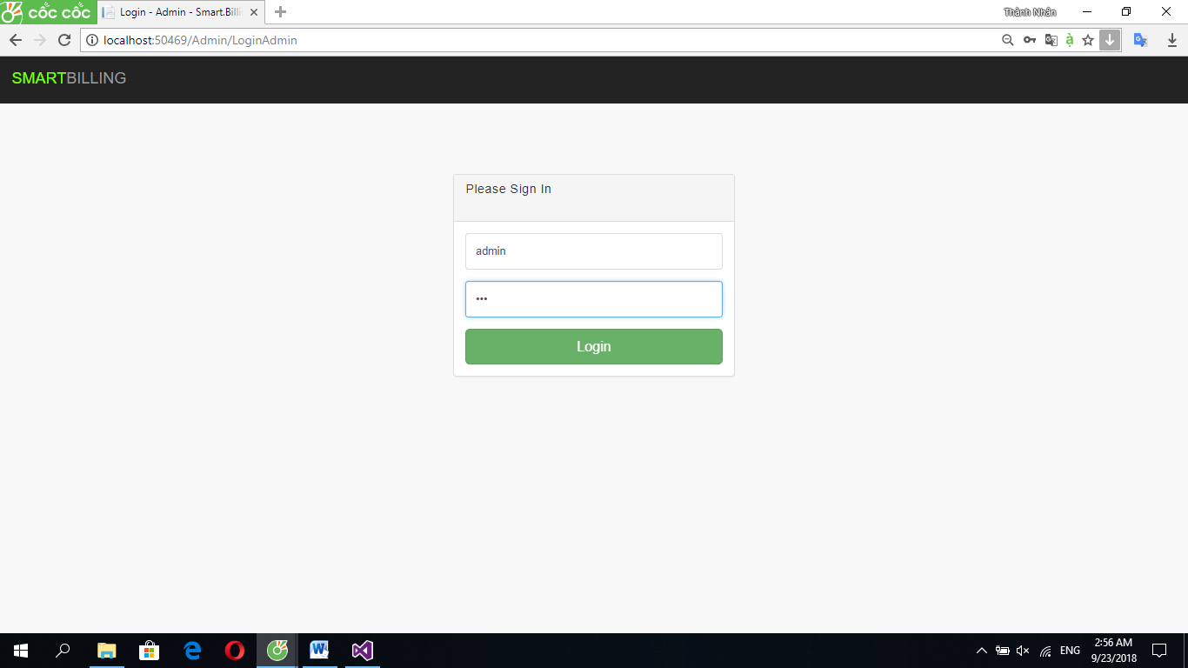
Giao diện Sign In

Slide 13
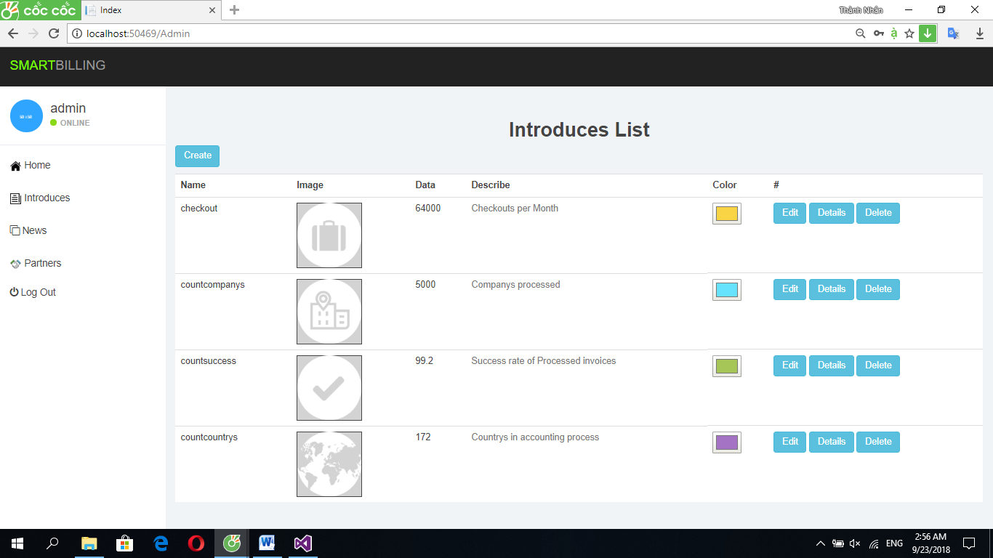
Trang Admin Introduces

Slide 14
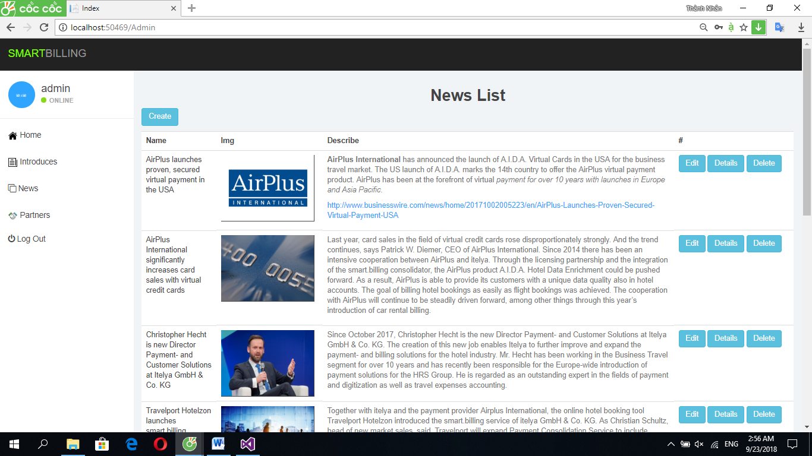
Trang Admin News

Slide 15
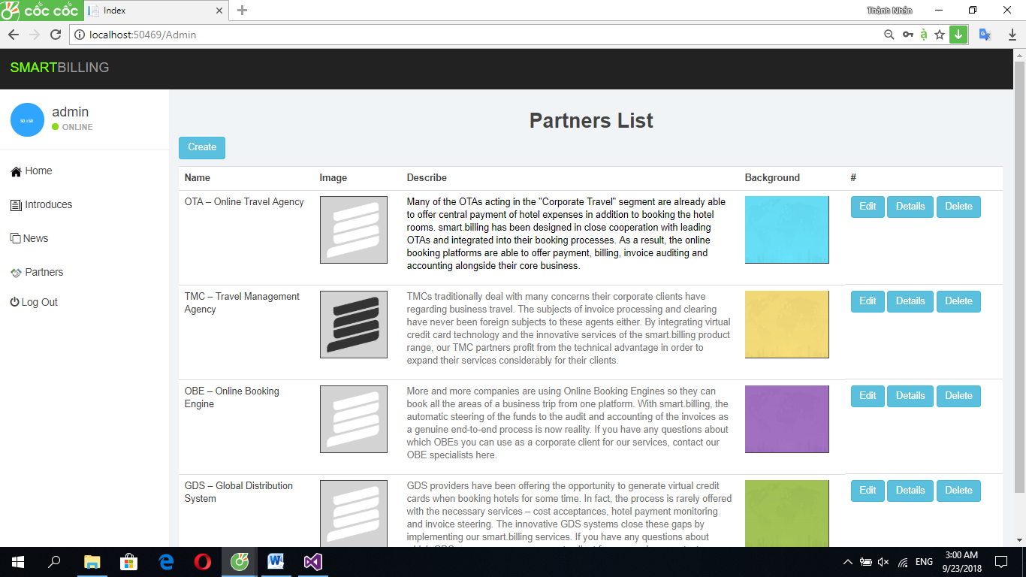
Trang Admin Partners

Slide 16
Thank You

